Slide 1
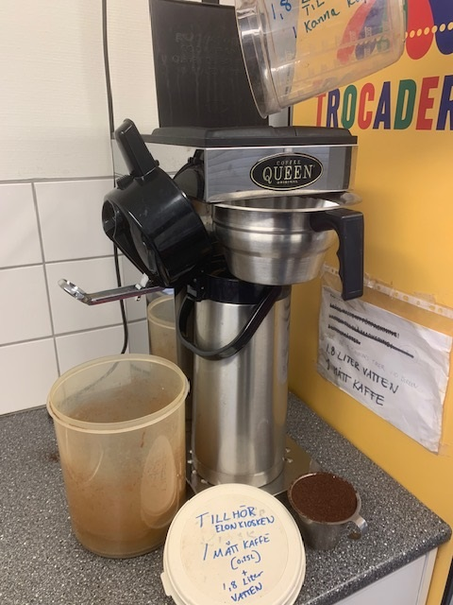
RUTINER FÖR KORVBYTTAN!
RUTIN FÖR KAFFEBRYGGARNA!
BRYGGNING I VANLIGA TERMOSARNA:
Öppna plastlocket på bryggaren (se bild)
Fyll på med 1,8 Liter vatten = till en termos.
Sätt i filter i kaffefilterhållaren och fyll på med 1 mått (0.25 L) med Kaffe som finns i plastburken. (se bild)
Glöm inte att trycka på gula knappen på sidan för att starta bryggaren.
Nu har du förberett för en ”Go Fika”

Slide 2
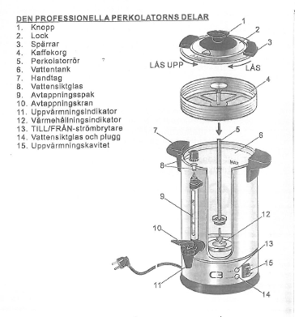
RUTINER FÖR KORVBYTTAN!
RUTIN FÖR KAFFEBRYGGARNA!
BRYGGNING I C3 PROFESSIONAL PERCOLATOR:
Se över så att alla delar finns till Perkulatorn (se bild)
Fyll på med vatten i vattentanken (6) (upp till MAX gränsen som är markerad i behållaren = 4,9 Liter vatten = Kommer ge ca 36 koppar. Vill man få ut mindre antal koppar = ex 18 koppar som är minsta antal fyll på ca 2,5 Liter vatten.
Fyll på Kaffekorgen (4) med 1 mått = ca 0,25 Liter(2,5 dl) som finns i Plastbyttan med kaffe om du ska brygga 36 koppar = vattenmängd 4,9 liter vatten. I annat fall är det minsta antal koppar 18 och då fyller du på med 0,125 Liter (1,25 dl) Kaffe i Kaffekorgen. Vattenmängden ska då vara 1,25 Liter
Glöm inte att sätta på locket och låsa det enligt anvisning.
Tryck på Till & Från-strömbrytaren (13)
Nu har du förberett för en ”Go Fika”

